Slide 1



MGM 506
International Business Management
Orientation Lecture
محاضرة توجيهية
Prepared by
Dr. Badur elgasim

Slide 2

Orientation Lecture
طلابنا الاعزاء

Slide 3
Learning Objectives
Overview of international business
The Changing Profile of the Global Business Environment
Major factors underline the significance of international business
The Imperatives of Globalization of Business
Theories of International Trade

Slide 4
Learning Objectives
Problems of corruption and bribery and their effect on international management
The problems of expanding free trade
Explain Culture definition and culture components
Six Dimensions of Culture

Slide 5
Learning Objectives
Micro and Macro International Communication
components of the communication process
Negotiation concept and its types
Planning definition

Slide 6
Learning Objectives
International Business Environment
Different approaches to host government relations
The Competition in Business environment
General Understanding of Strategic Alliance

Slide 7
Learning Objectives
Purpose and Functions of the Control Process
Control Mechanisms Control Approaches
Challenging issues and risks of strategic alliance
Definition and Functions of Organizing the Organization of Multinational
Factors Influencing the Structure of MNCs

Slide 8

Orientation Lecture

Slide 9

Orientation Lecture

Slide 10
Orientation Lecture
جميع الاوقات المعلنة للمحاضرات وحلقات النقاش هي بتوقيت مكة المكرمة
--حلقات النقاش و هي حلقات أسبوعية اختيارية للطالب وغرضها مناقشة ما تم طرحه في المحاضرة المسجلة لهذا االاسبوع..
حلقة النقاش
يوم الثلاثاء من كل اسبوع
من الساعة 08:30 الي 09:30 مساء بتوقيت مكة المكرمة

Slide 11

Orientation Lecture

Slide 12
Orientation Lecture
اللغة الاساسية في المحاضرات هي اللغة الانجليزية
الاختبارات باللغة الانجليزية واللغة العربية

Slide 13
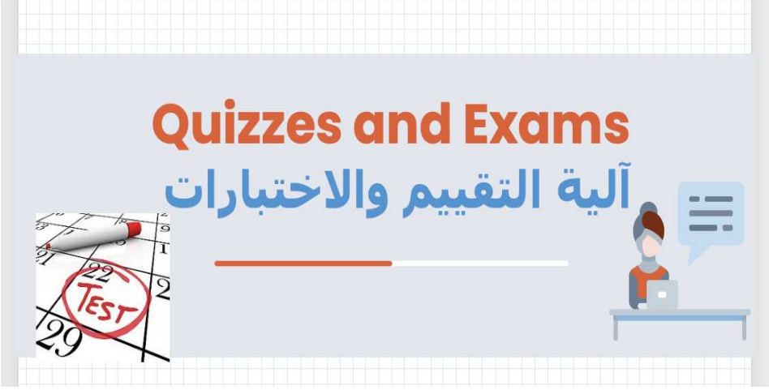
Orientation Lecture

Slide 14
Orientation Lecture
سيتم الاختبار القصير علي المنصة التعليمية Moodle كل يوم سبت في تمام الساعة 10 مساء بتوقيت مكة المكرمة ويغلق في السبت الذي يليه في تمام الساعة التاسعة مساء بتوقيت مكة المكرمة.
-- أسئلة الاختبار القصير ستكون false & true / MCQ / وجميعها أسئلة صوتية
-- تعد الاجابة علي الاختبار القصير بمثابة الحضور للطالب.
-- الاختبار القصير من ٨ اسئلة. -- فترة السماحية للاختبار القصير 30 دقيقة.
--كلمة المرورثابتة لكل االختبارات وهيagree

Slide 15
Orientation Lecture
FINAL EXAMS –
الاختبار النهائي سيكون من خلال المنصة التعلمية Moodle –
أسئلة الاختبار النهائي false & true / MCQ / وجميعها أسئلة صوتية
--الاختبار النهائي من ٢٠ درجة.

Slide 16
Reference
Resources:
Kamal Fatehi & Jeongho Choi
International Business Management
Succeeding in a Culturally Diverse World, Second Edition

Slide 17


Thank You

